Slide 1
Datenaufbereitung und Bedienoberfläche für Testautomationstool TsNet IPA-Präsentation Wanda Lao
siemens.com/buildingtechnologies
Restricted © Siemens Schweiz AG 2017

Slide 2
Inhaltsverzeichnis
Ausgangslage
Aufgabenstellung
Organisation
Realisierung
Kontrolle
Fazit
Demo
Fragen

Slide 3
Siemens
Gebäudeautomation
Abteilung: Application
Erstellt Libraries/Funktionsblöcke für freiprogrammierbare Geräte
Geräte für Gebäudeautomation
Store
Lichter
Heizungen
Lüftung
HLK
→ Bild

Slide 4
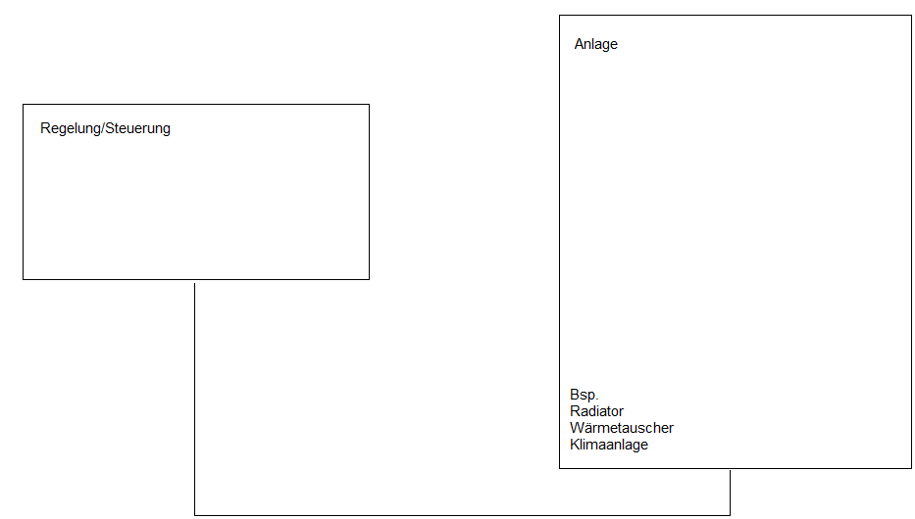
Beispiel: Steuerung und Anlage
„Ventil schliessen“
Wert senden

Slide 5
Beispiel: TsNet in der Abteilung Applications
Was wird getestet
Aufbau der Abteilung? Aufbau der Test? Phasen?
Beispiel Steuerapplication
Example with inputs and outputs
Testing
How

Slide 6
Ausgangslage: TsNet
TsNet wird zur Testspezifikation und Testdurchführung genutzt
Vergleicht die Input- mit den Output-Werten
TsNet besteht aus zwei Teilen
Diese IPA beinhaltet die Erweiterung vom Definitionsteil
Definitionsteil (Excel-Template) | Run-Time-Teil
definiert Testschritte und die erwartete Ergebnisse | kommuniziert mit dem Controller, gibt Testschritte vor und fragt die Ergebnisse ab

Slide 7
Ausgangslage: TsNet
Wird mit BACnet Daten gearbeitet
Braucht eine EDE.csv Datei
Beinhaltet alle notwendige Informationen, wie z.B. Objektname, Objekttype etc.
EDE – BACnet Engineering Data Exchange
Building Automation and Control Networks
→ ist ein Netzwerkprotokoll für die Gebäudeautomation
→ Überträgt Daten von einem BACnet Engineering System auf ein anderes

Slide 8
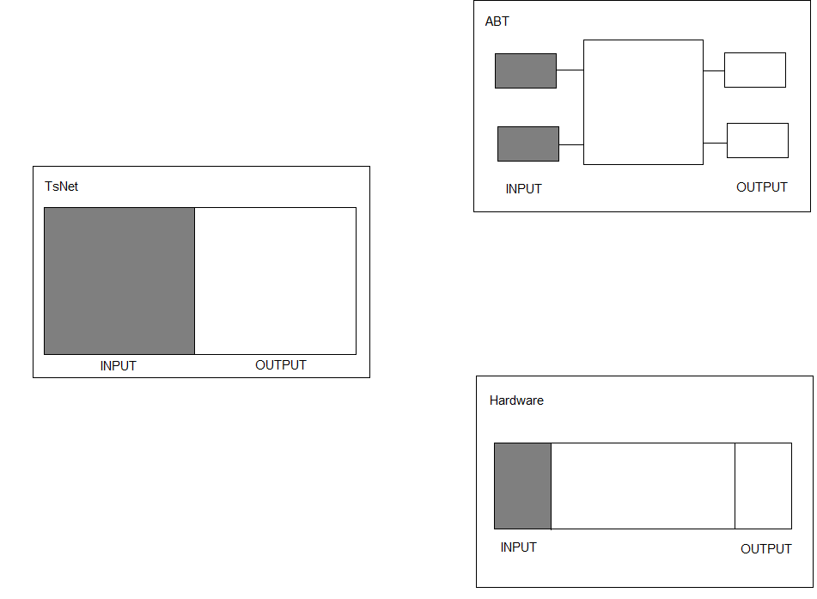
Ausgangslage: TsNet
EDE.csv (BACnet Objekte) Export von ABT - Import in TsNet
ABT – Automation Building Tool
→ Gebäudeautomationstool für Engineering, Inbetriebnahme und Wartung von BACs
Definitionsteil ←
Run-Time-Teil ←
Programm herunterladen
INPUT-Werte senden
OUTPUT-Werte lesen
z.B. Controller

Slide 9
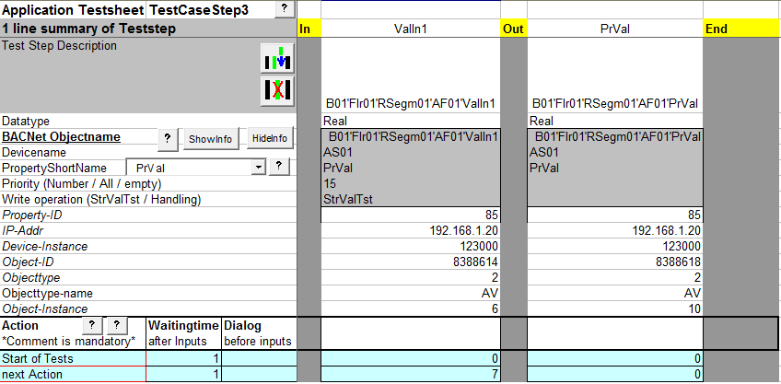
Ausgangslage: Stand – Aktuelle Version
Aktuelle Version von TsNet vorhanden
muss neu erstellt werden
Gründe:
funktionalen Erweiterungen
schlechter Wartbarkeit
alten Excel- und Windows-Versionen

Slide 10
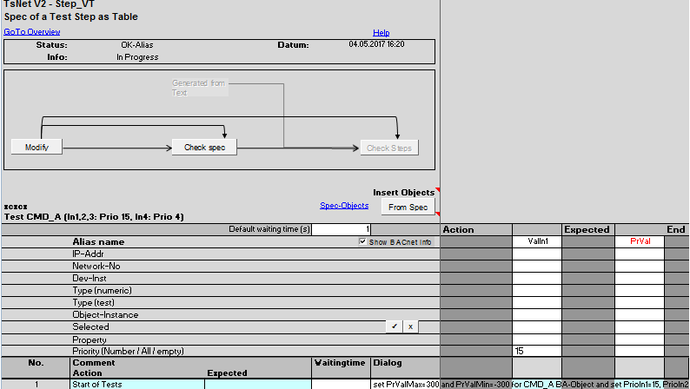
Ausgangslage: Stand – TsNet V2
TsNet V2 existiert,
ist aber noch nicht einsatzbereit
und noch nicht vollständig.
Mehrere Tabellen (Spezifikation)
Für das Verwalten der Daten
Verwendung von Aliasname → Spezifikation ist unabhängig von der Engineering-Umgebung

Slide 11
Aufgabenstellung
Das besteht:
Projekt TsNet V2
Benutzeroberfläche (GUI)
Das muss gemacht werden:
TsNet V2 erweitern
Benutzeroberfläche (GUI) der Tabelle „Spec-Objects“ benennen
Bereiche, Felder, Zellen
Steuerelemente (z.B. Buttons)
Formulare (User form) erstellen
Funktionen der einzelne Steuerelemente gemäss Spezifikation implementieren
Das muss man beachten:
für die Arbeiten gilt eine Requirement-Specification → alle Notwendigkeiten beinhaltet
Codierungsrichtlinie VisualBasic

Slide 12
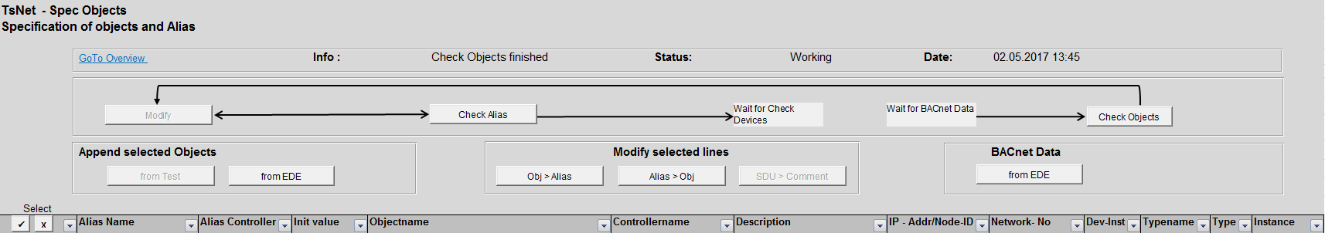
Beispiel anhand GUI
Benennen von Buttons
Beispiel: Button Modify Name vorher: CommandButton1 Name nachher: cmd_ModifyObj
Benennen von Bereichen/Zellen
Bespiel: Info Name vorher: E3 Name nachher: ctl_InfoObj
Funktionen für Buttons implementieren

Slide 13
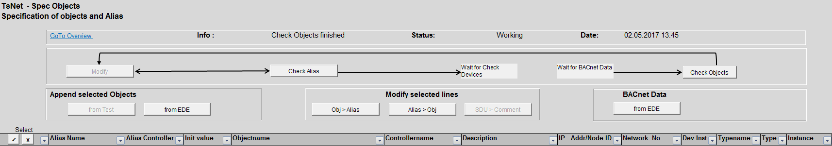
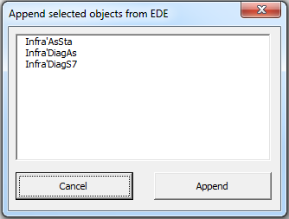
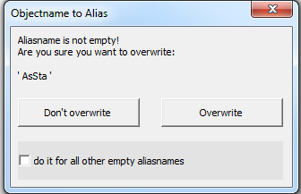
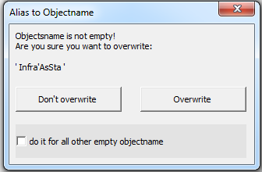
Beispiel: User form

Slide 14
Aufgabestellung: Implementationsziele
Schreibschutz der Tabelle aufheben und hinzufügen
Aliasnamen nach Einmaligkeit und leere Felder überprüfen
Hinzufügen von Daten aus der Tabelle EDE
Objektnamen reduzieren und daraus einen Aliasnamen erstellen
Aus einem Aliasnamen einen Objektnamen erstellen
BACnet Daten aktualisieren
Alle Daten in der Tabelle nach Korrektheit überprüfen
Zelle selektieren und deselektieren

Slide 15
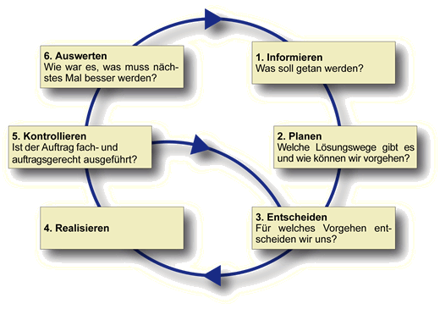
Organisation
Projektmanagement-Methode: IPERKA
Zeitplan nach IPERKA aufgebaut
Warum IPERKA?
IPERKA bereits bekannt und schon mehrmals verwendet
Methode passt gut zu meinem Arbeitsstil
Merken der Projektphasen
Passt zum Projektaufwand

Slide 16
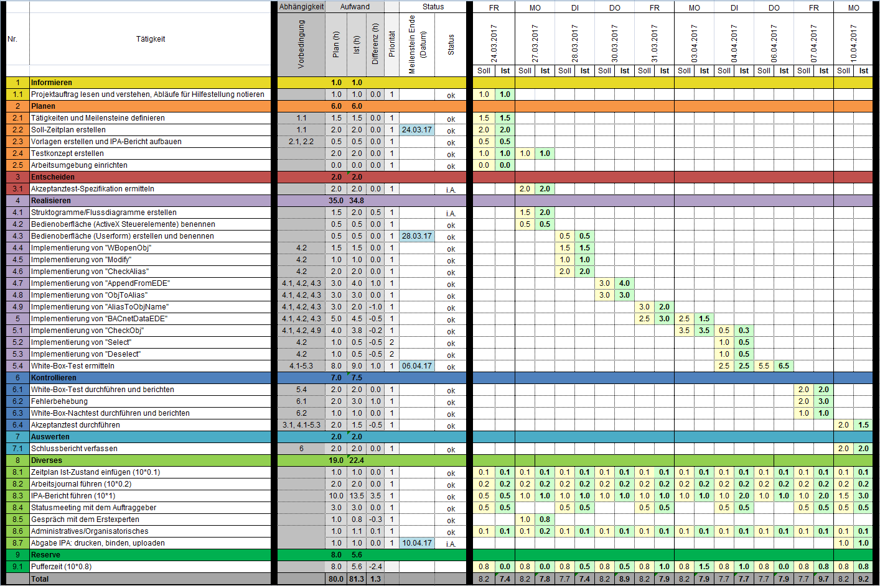
Zeitplan

Slide 17
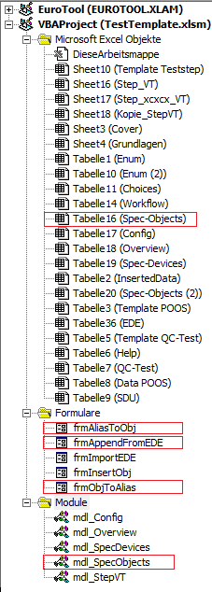
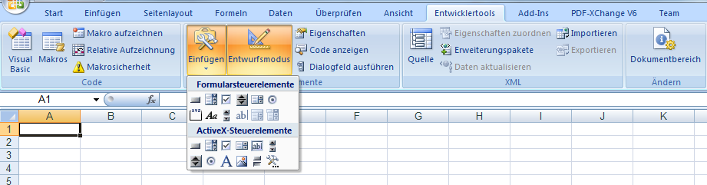
Realisierung
Programmiersprache | VBA
Umgebung | Excel VBA Editor Excel 2007
Tabellen | Spec-Objects
Formulare | frmAliasToObj frmObjToAlias frmAppendFromEDE
Module | mdl_SpecObjects

Slide 18
Realisierung: Ablauf
Struktogramme erstellen
Benutzeroberfläche benennen
Funktionen gemäss Spezifikation implementieren
White-Box-Test ermitteln

Slide 19
Realisierung: Struktogramm
Was ist ein Struktogramm?
Struktogramm → Nassi-Shneiderman-Diagramm
Diagrammtyp zur Darstellung von Programmentwürfen
Warum ein Struktogramm?
Für komplexe Funktionen geeignet
Für eine strukturierte Programmierung
Verwendetes Tool
Mit dem Tool „hus Struktogrammer“ erstellt
Simples Erstellen eines Struktogrammes

Slide 20
Realisierung: Struktogramme
Struktogramme für komplexere Funktionen
Insgesamt 6 Struktogramme
Aktualisieren der BACnet Daten BACnetDataEDE()
Keine Struktogramme für
Set-Methode (setzten der Variable, Konstante und Objekte)
Aufhebung und Hinzufügen vom Schreibschutz
Selektieren und Deselektieren einer Zelle
→ Aufgrund der Komplexität nicht notwendig

Slide 21
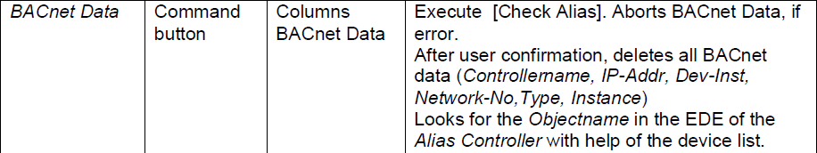
Realisierung: Implementationsziel → Beispiel
Ausführen von [Check Alias]
Bei Error: Abbruch der Funktion
Mit einer Bestätigung → alle BACnet Daten löschen
Abfragen, ob die Daten übereinstimmen
Hinzufügen der Daten

Slide 22
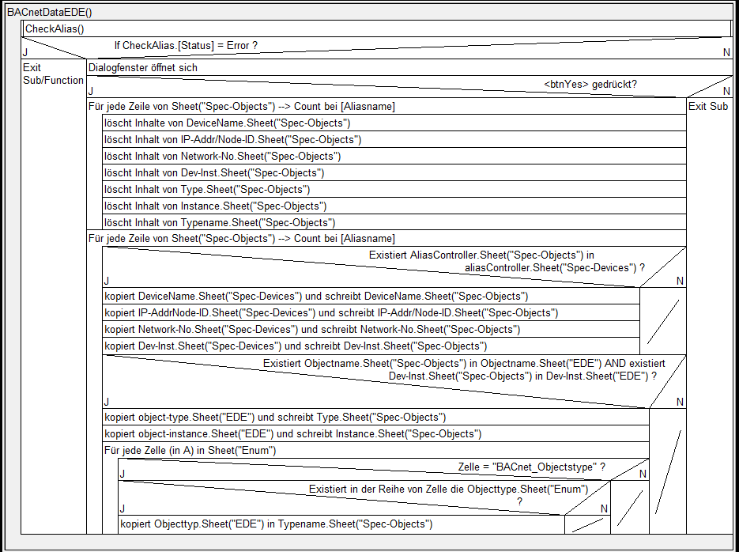
Beispiel: Struktogramm

Slide 23
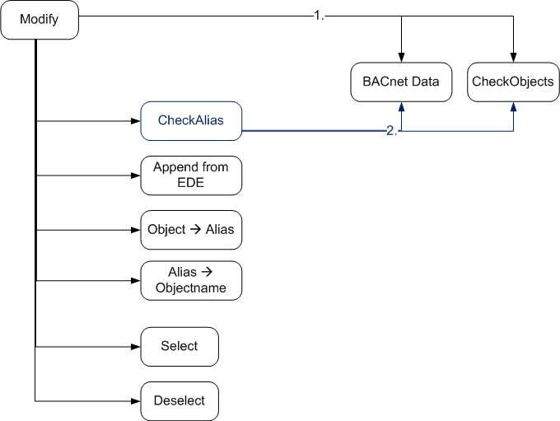
Realisierung: Implementierung
Alle Funktionen von Modify abhängig
BACnet Data und CheckObjects
Modify
CheckAlias

Slide 24
Realisierung: Implementierung
Funktion | Probleme | Lösung
Append from EDE | Überlegungsfehler Fehler im Struktogramm | Umstrukturieren vom Struktogramm Ablauf notieren
BACnet Data | Einsetzung vom For-Loop nicht geeignet Falscher Ablauf | Umstrukturieren vom Struktogramm Ablauf – vor allem Loops – notieren
Check Objects | Einsetzung vom For-Loop nicht geeignet Falscher Ablauf Falsche Ausgabe Variablen falsch gesetzt | Debuggen Nicht jeder Fehler konnte während der IPA korrigiert werden
→ Check Objects konnte nicht vollständig abgeschlossen werden
Begründung für den Abbruch:
Zeitplan einhalten, alle Tätigkeiten abschliessen
IPA-Bericht hat höchste Priorität
→ Wurde im Bericht erwähnt und mit dem Fachvorgesetzen abgesprochen

Slide 25
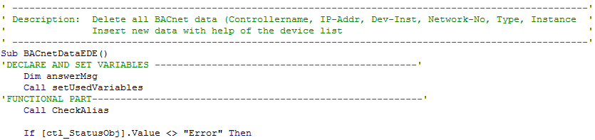
Realisierung: Code
Code Aufbau
Beschreibung für jede Funktion
Unterteilt in zwei Teile
Deklarieren und Setzen der Variablen
Funktionsteil
→ für eine bessere Übersicht

Slide 26
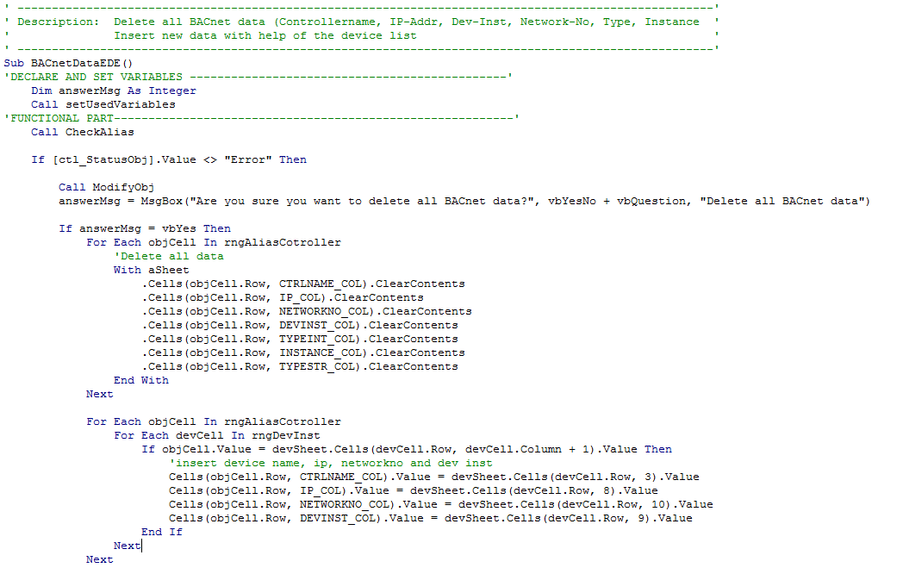
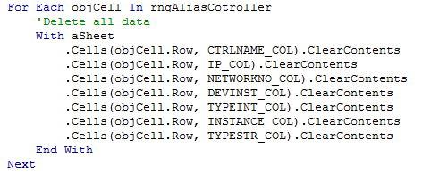
Beispiel: Problemlösung BACnetDataEDE
Erwartung:
Wenn keine Daten hinzukommen → leere Zelle
Problem:
Daten direkt eingefügt
Keine Daten hinzugekommen → alte Daten bleiben in der Zelle
Lösung:
Alle Daten löschen
Löschen in eine separate For-Schleife → Löschen/Hinzufügen sehbar

Slide 27
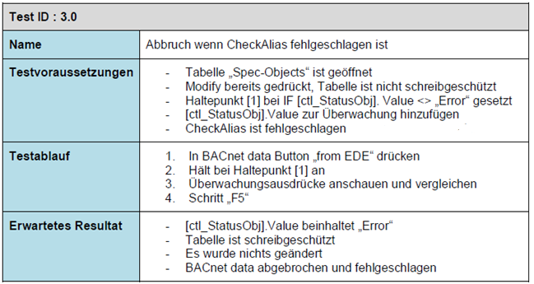
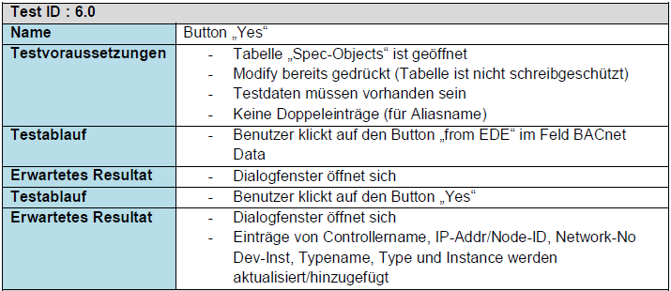
Kontrolle
Zwei Tests
White-Box-Test → Funktionskontrolle, Programmer-Ansicht während der Realisierungsphase durchgeführt
Akzeptanztest (Black-Box-Test) → Benutzer-Ansicht während der Kontrollphase durchgeführt
White-Box-Test
Akzeptanztest

Slide 28
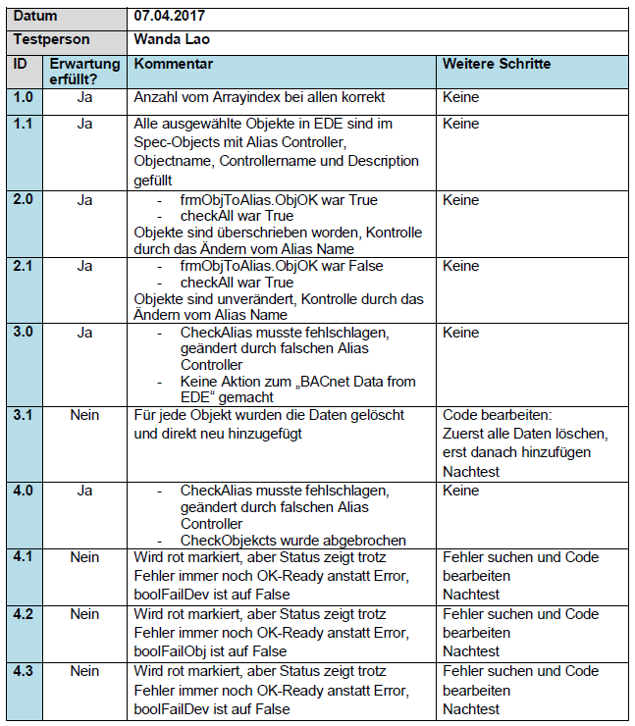
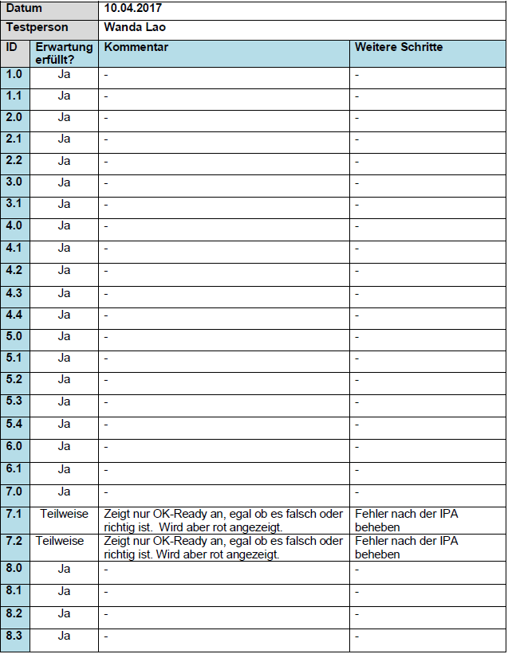
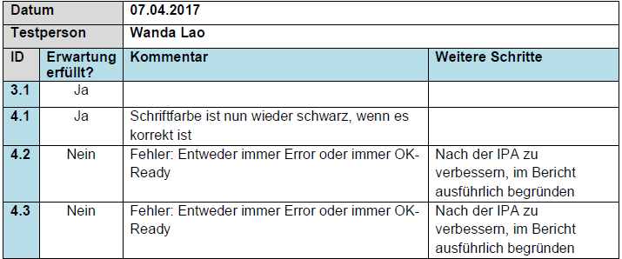
Kontrolle: Testergebnisse
White-Box-Test
Nachtest
Akzeptanztest

Slide 29
Fazit
Allgemein
Insgesamt eine gute Zeitplanung
Bei Probleme sinnvolle Entscheidungen getroffen
Während der IPA
Wissen erweitert
Strukturiertes Vorgehen umgesetzt, nach Struktogramm gearbeitet → spart Zeit
Einplanung der Zeiten → Testen, Zeitaufwand erkannt
Nach der IPA
„CheckObjects“ abschliessen
TsNet V2 wird erweitert
TsNet V2 soll bestehendes TsNet ersetzen
Änderungen für die Implementierung
Code könnte dynamischer sein → mit mehr Konstanten arbeiten

Slide 30
Demo
Demo öffnen

Slide 31

Fragen

